Slide 2





<课题介绍> <进度安排> <已完成工作> <后期计划> <问题与困难>

Slide 3
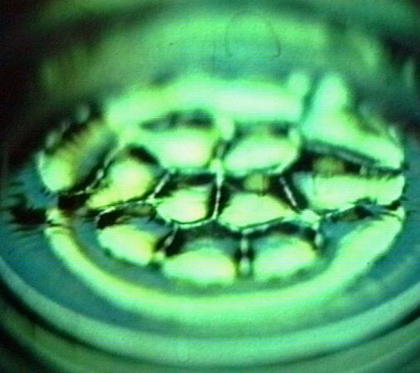
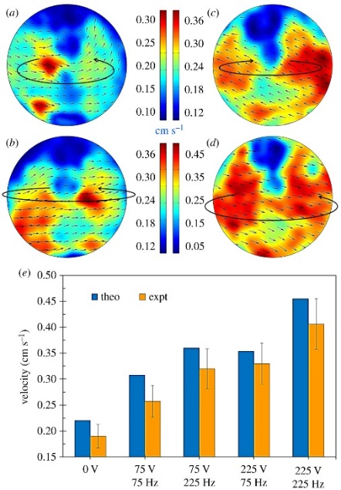
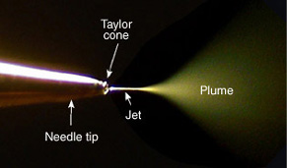
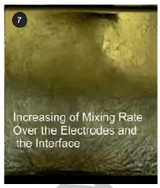
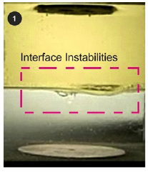
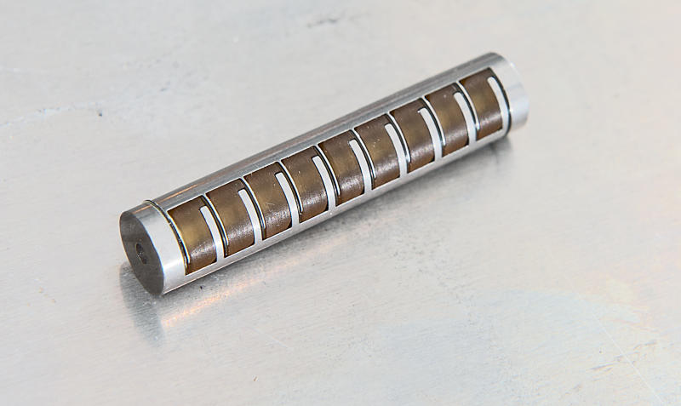
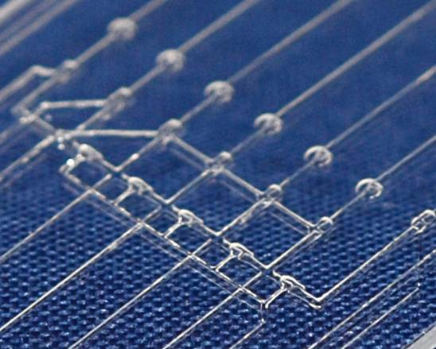
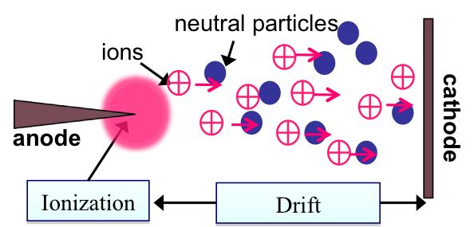
电流体力学
近几十年来，微加工技术的发展为微流控器件的研究和工业应用提供了巨大的工艺生产条件。各种常用流体操纵技术方案中，微流控中的电动现象（包括电泳、电渗、流动电位和沉淀电位等）已被证明在无机械部件驱动的微流控装置中具有优势
电场强化相变
电喷射
电混合器
电对流
电对流
电导泵
微流控芯片
离子风
电渗流
电渗流

Slide 4
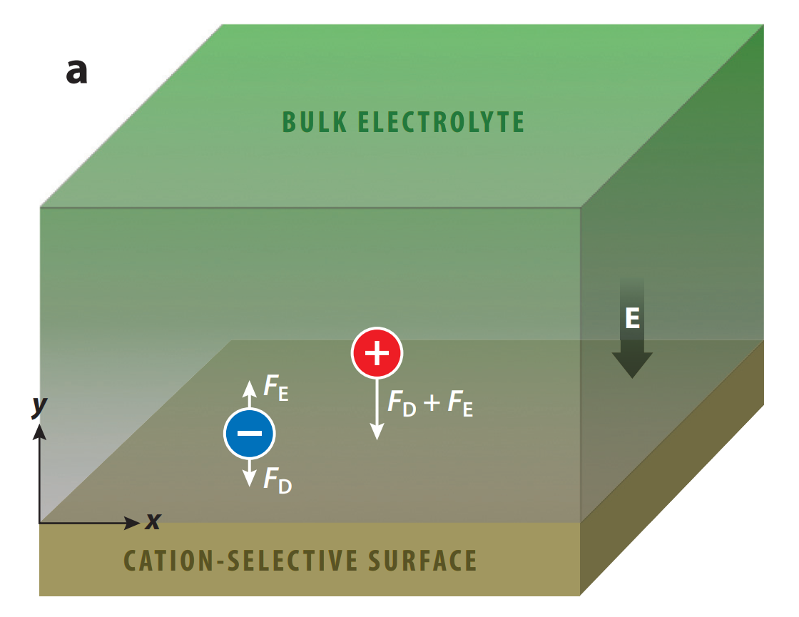

物理模型
本文以理想的离子交换膜为边界条件，数值模拟准一维条件下的电解质溶液浓差极化现象以及在较高电压下的流动不稳定现象。
流体流动
N-S equ.
电场变化
Poisson equ.
离子分布
Nernst-Planck equ.
[1] Mani A, Wang K M. Electroconvection Near Electrochemical Interfaces: Experiments, Modeling, and Computation[J]. Annual Review of Fluid Mechanics, 2020.

Slide 5
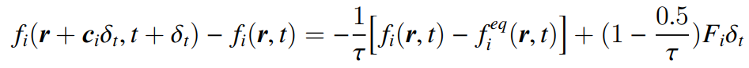
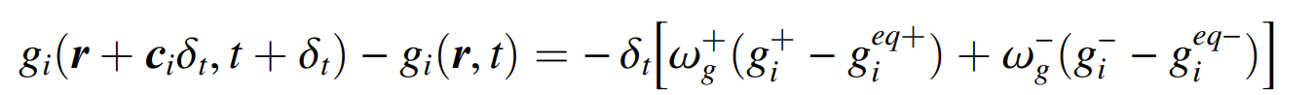
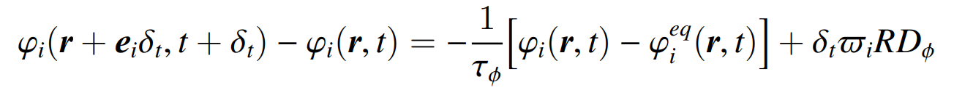
数值算法
LBM 以其易于编程、适合复杂形状与并行计算、适合求解多组分和多物理场耦合输运问题等优势，被迅速扩展应用到各种复杂流动、传热、多相流、以及多场耦合等领域。
Navier-Stokes equations (SRT Model)
Nernst-Planck equations (TRT Scheme)
Poisson equation（Chai, 2008)

Slide 6
<课题介绍> <进度安排> <已完成工作> <后期计划> <问题与困难>

Slide 7
研究内容 & 进度
国外关于此类问题的研究从2000年左右开始，发表了大量数值计算、实验以及理论分析的成果。
国内关于此类问题研究较少，已有的综述很少，相关研究报告多是基于商业软件实现。
本文拟从建立基本物理模型开始，自编程完成实现数值计算程序设计，不断整理国外学者相关研究理论及实验结果，对于此类物理问题做全耦合方程的模拟研究。

Slide 8
<课题介绍> <进度安排> <已完成工作> <后期计划> <问题与困难>

Slide 9
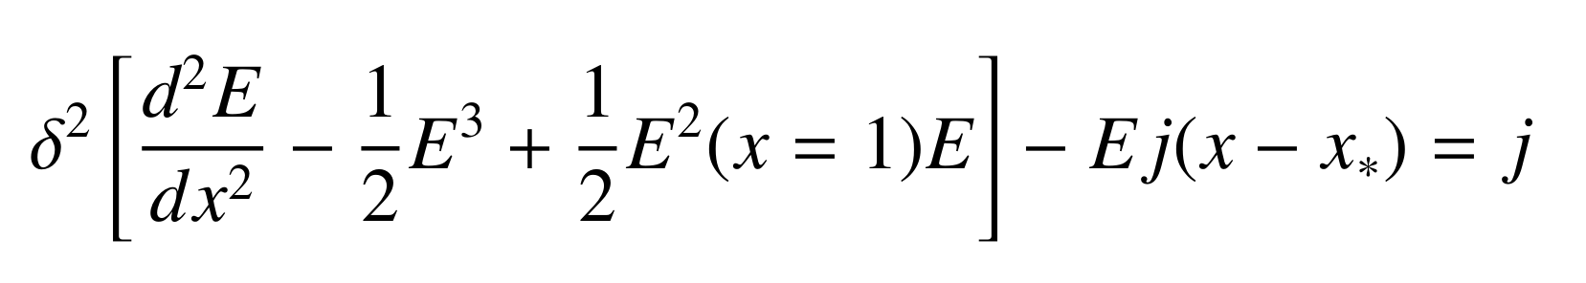
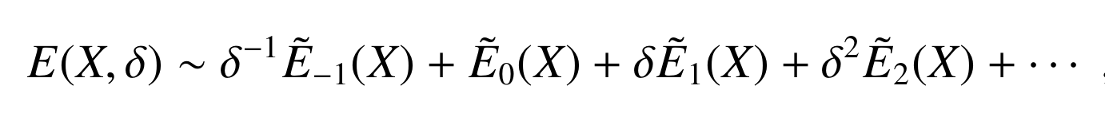
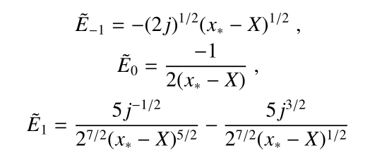
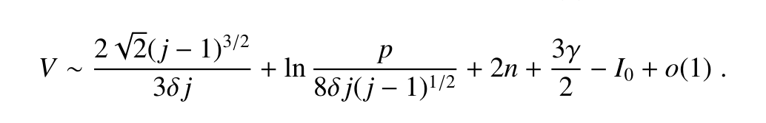
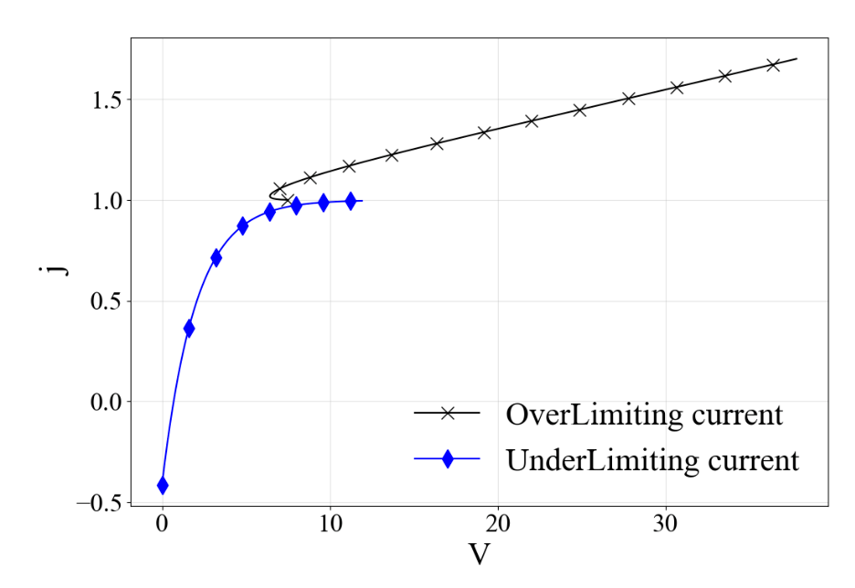
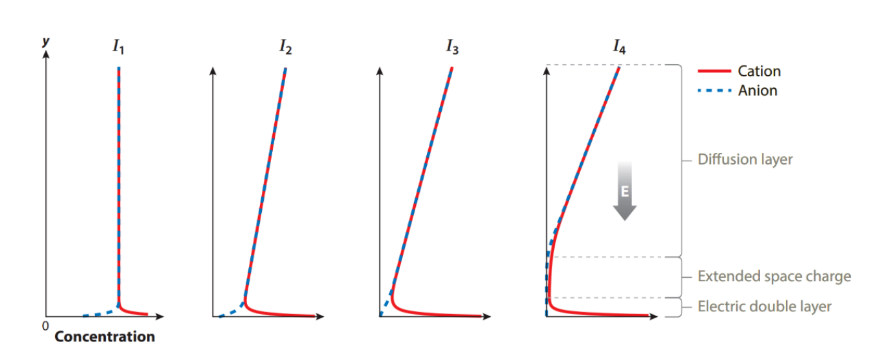
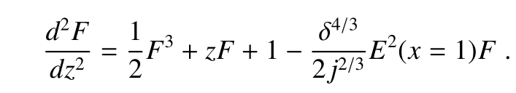
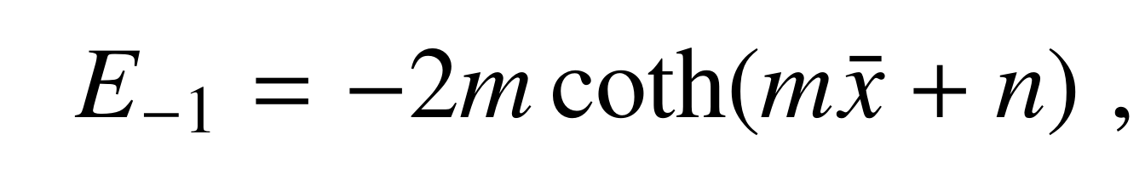
饱和电流限制（渐进分析理论整理）
扩展空间电荷层
过渡层
（变量替换）
边界层
对电场沿路径积分得到电压
[1] Yariv E. Asymptotic current­voltage relations for currents exceeding the diffusion limit[J]. Phys. Rev. E, 2009,

Slide 10
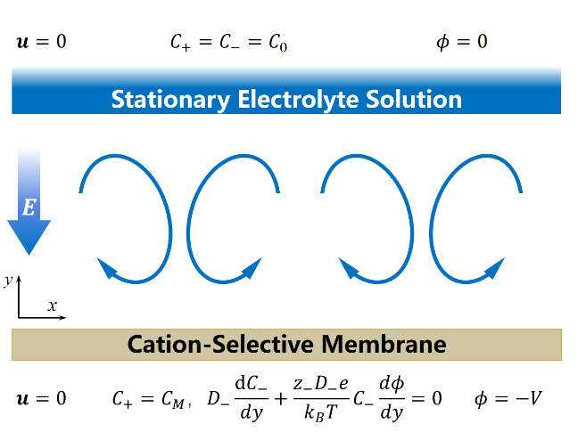
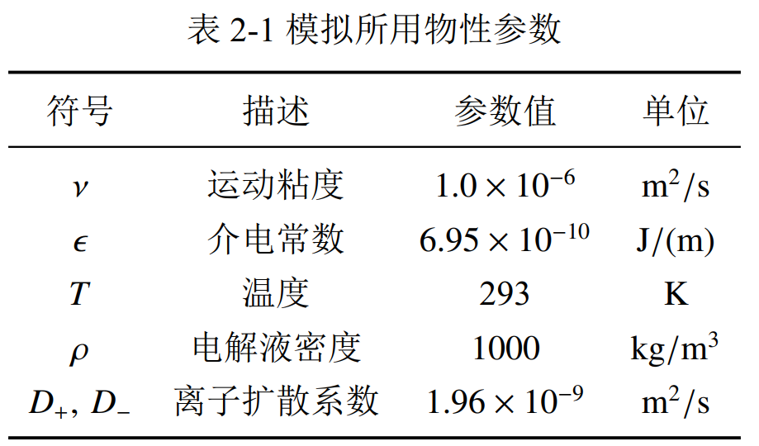
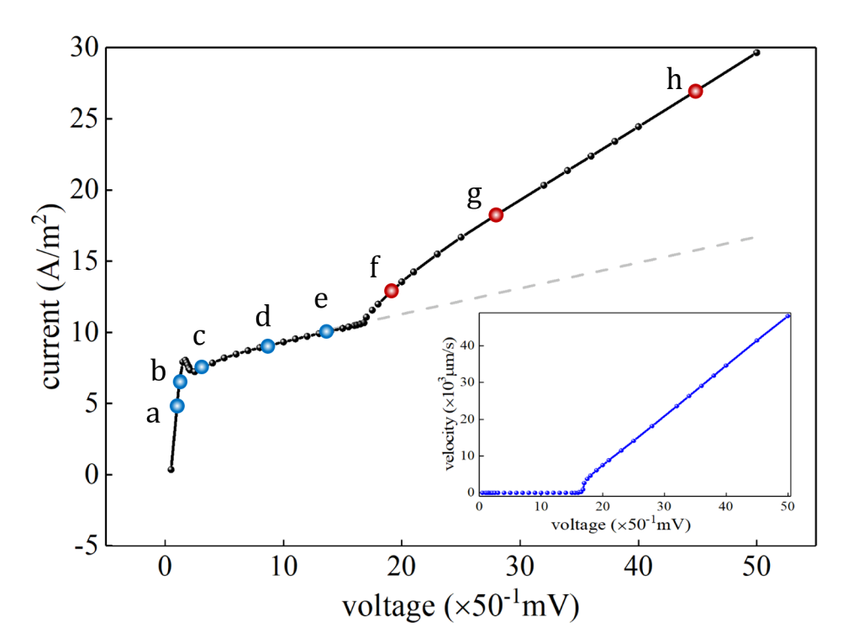
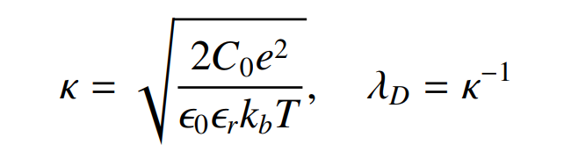
低参数下的离子膜表面电对流不稳定性
物理模型
亚饱和电流
超饱和电流
流动不稳定性区
德拜长度表征溶液表面双电层厚度
电流密度随电压的变化曲线

Slide 11
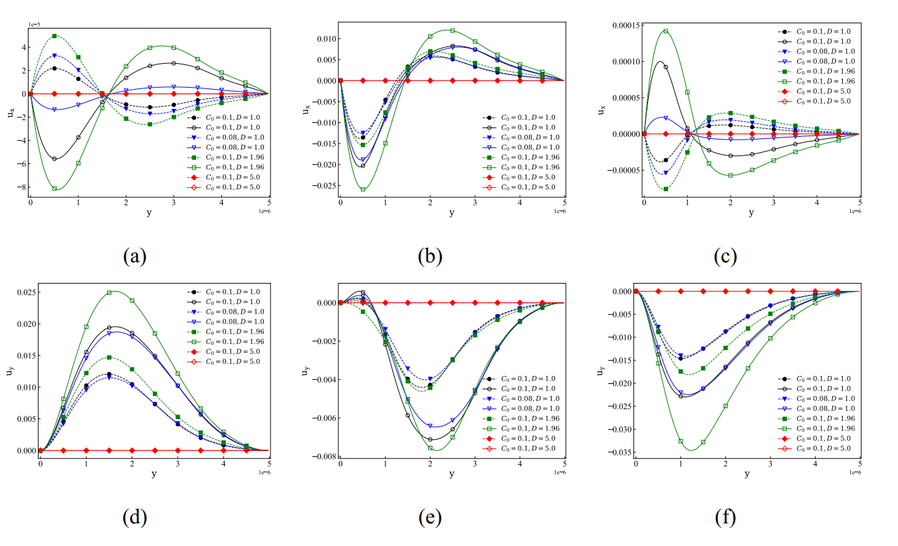
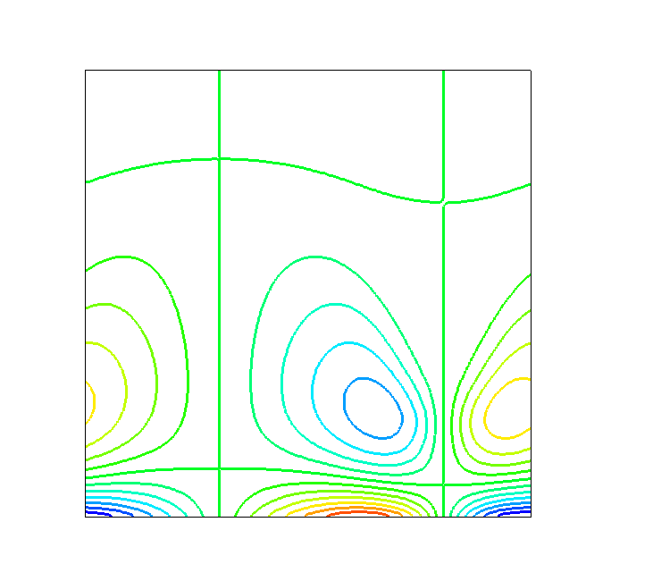
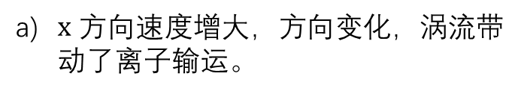
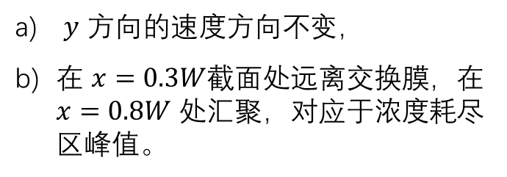
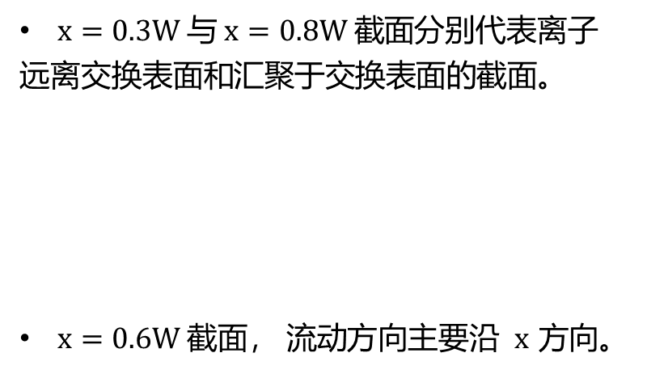
低参数下的离子膜表面电对流不稳定性
$x=0.3W$与$x=0.8W 截面$分别代表离子远离交换表面和汇聚于交换表面的截面。
$x=0.6W 截面，$流动方向主要沿$x$方向。
$y$ 方向的速度方向不变，
在 $x=0.3W$截面处远离交换膜，在 $x=0.8W$ 处汇聚，对应于浓度耗尽区峰值。
$x$ 方向速度增大，方向变化，涡流带动了离子输运。
x = 0.3W x = 0.6W x = 0.8W
涡量分布，表征涡分布以及剪切流动变化梯度
流动强度主要集中在底部，与离子耗尽区域对应

Slide 13
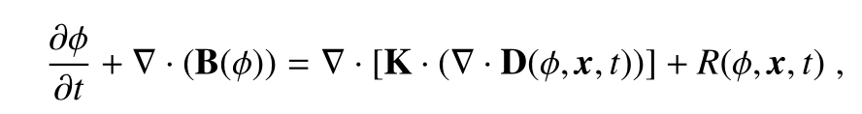
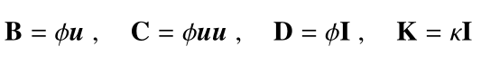
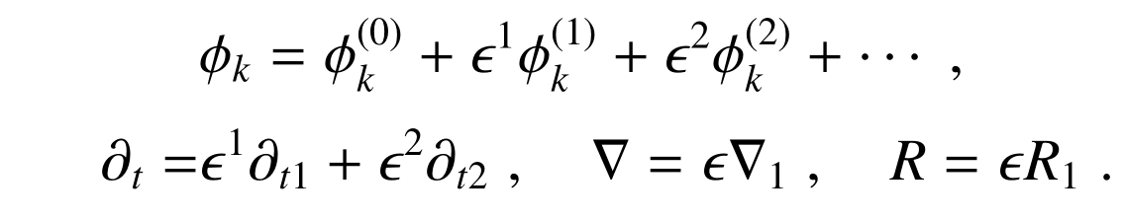
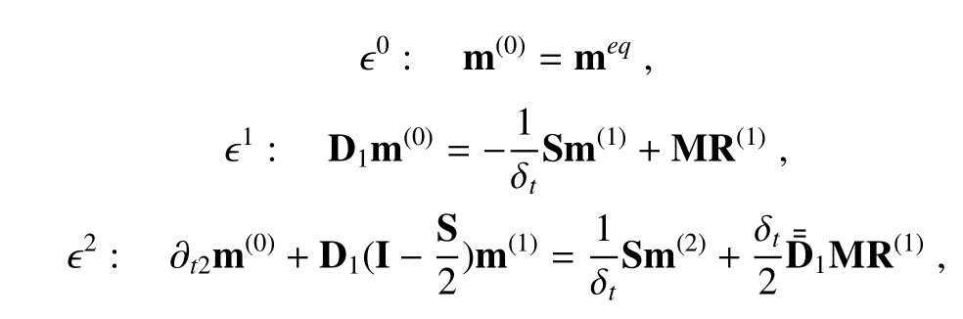
对流-扩散方程
多尺度展开
Chapman­Enskog 多尺度分析
Nernst-Planck方程
[1] Chai Z, Shi B, Guo Z. A multiple­relaxation­time lattice Boltzmann model for general nonlinear anisotropic convection–diffusion equations[J]. Journal of Scientific Computing, 2016, 69(1):355–390

Slide 14
<课题介绍> <进度安排> <已完成工作> <后期计划> <问题与困难>

Slide 15
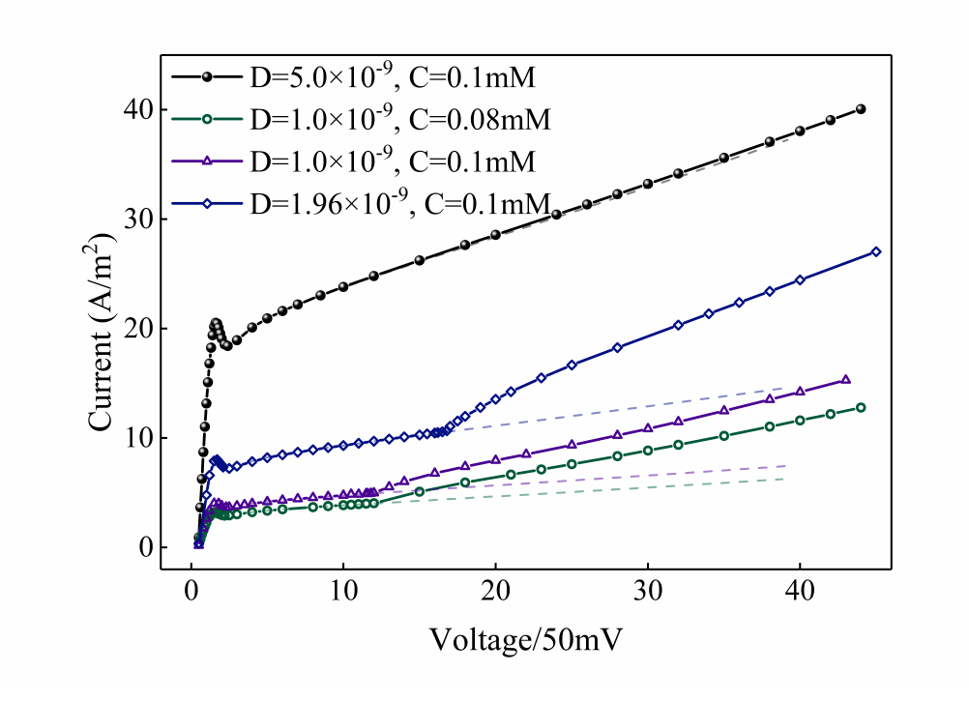
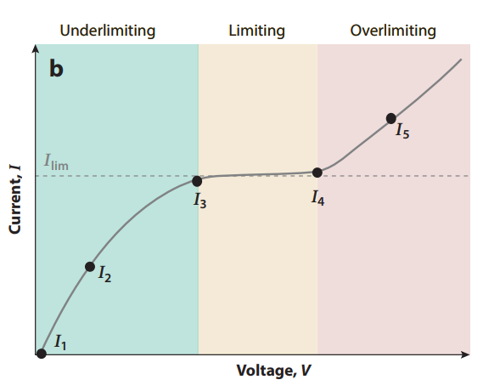
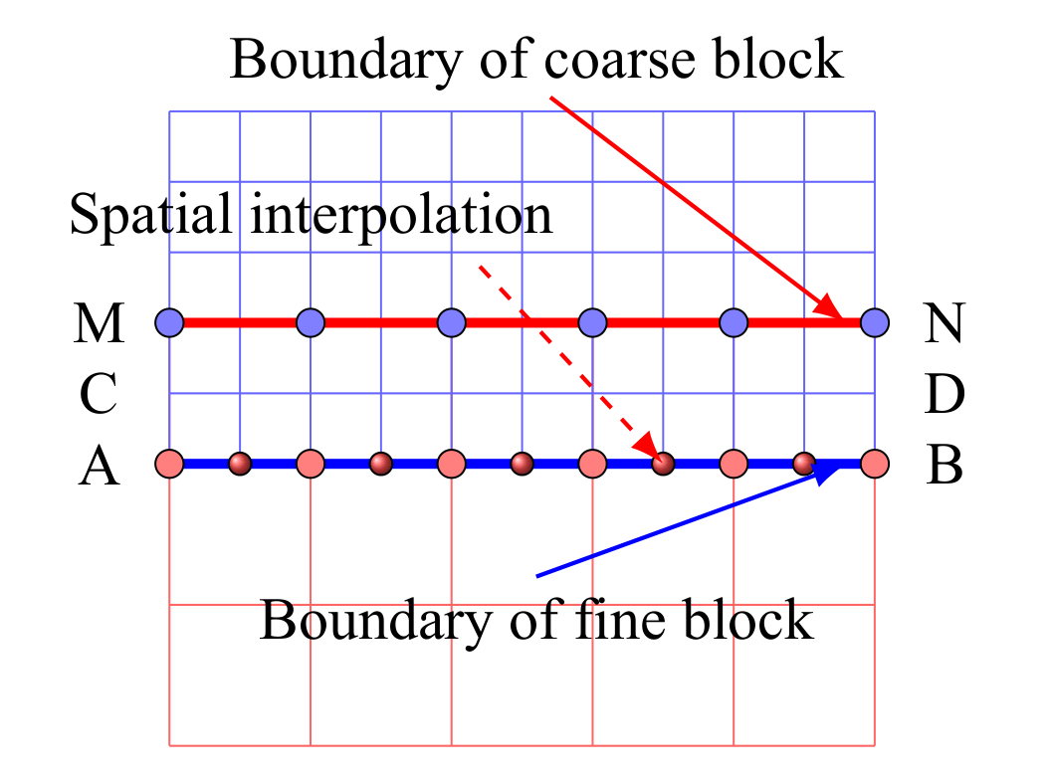
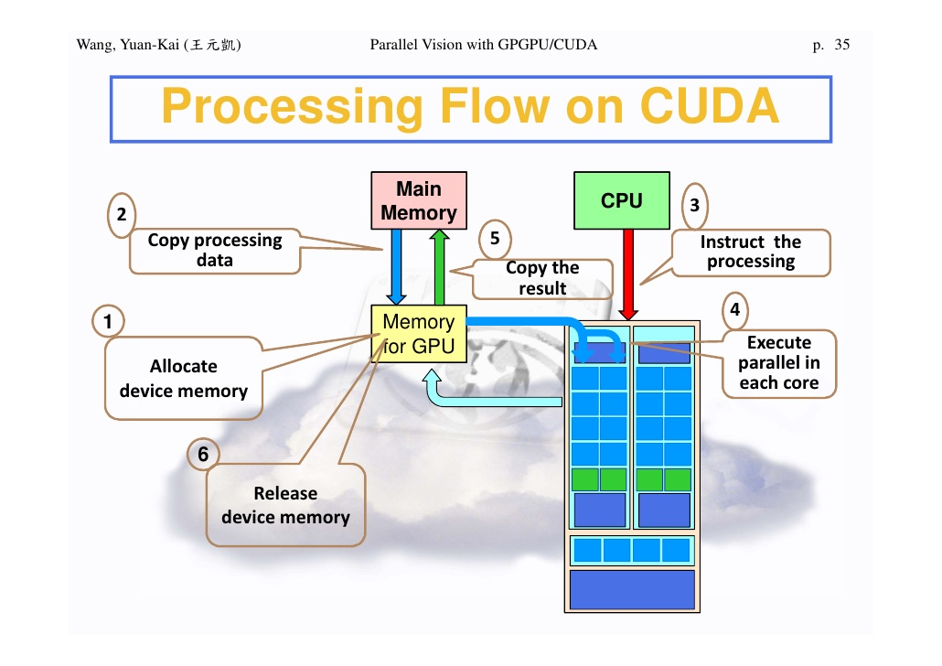
存在的问题与困难
数值结果与理论解略有误差。
计算资源需求与程序优化。

Slide 16
<课题介绍> <进度安排> <已完成工作> <后期计划> <问题与困难>

Slide 17

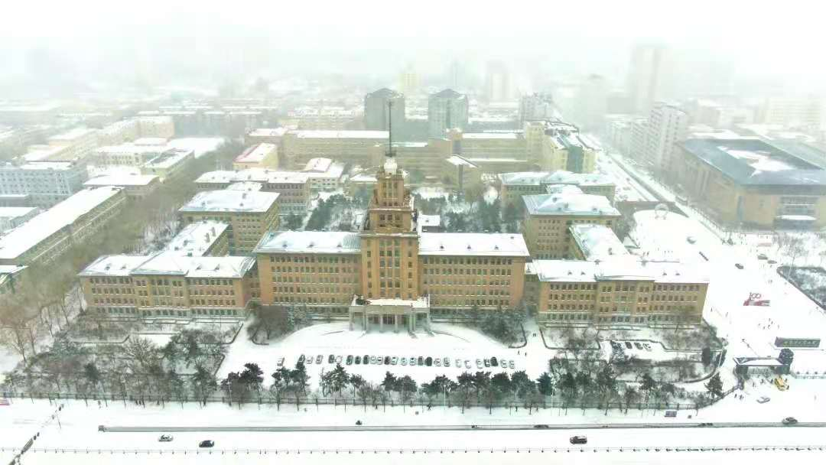

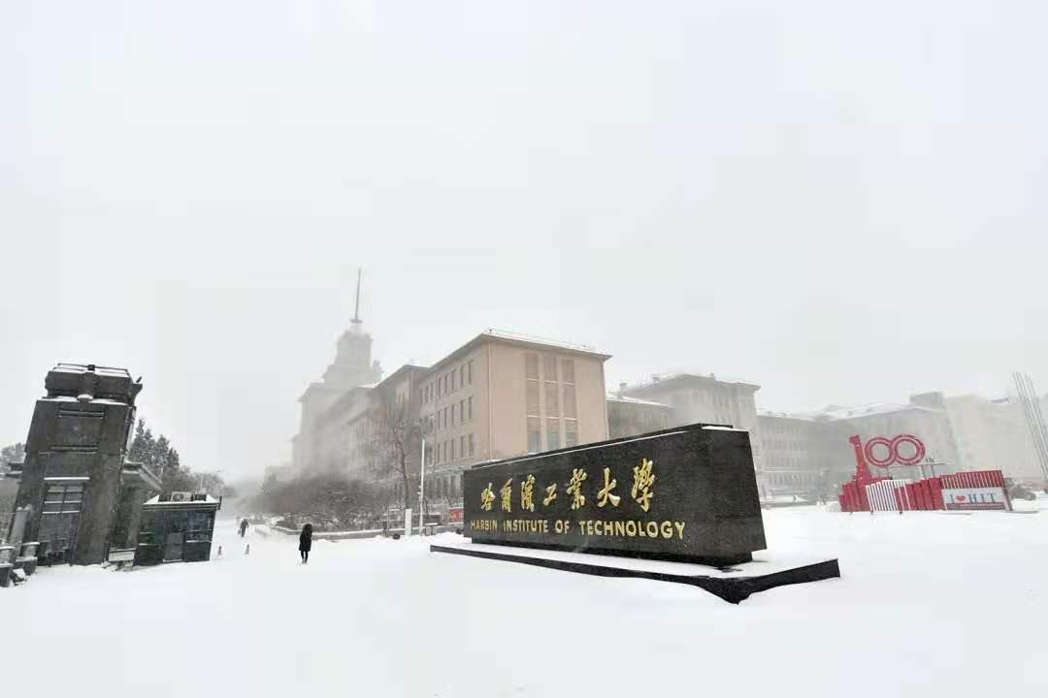
电荷选择性表面附近电对流介观模拟
内容提纲
请各位老师批评指正！
Thank you !

